Slide 1
1.电解池：将电能转化为化学能的装置叫电解池。电解池由直
流电源、固体电极、电解质三部分组成。
2.电极反应：电极上发生的半反应.电极分为阳极与阴极。
阳极：发生氧化反应的电极即与电源正极相连的极。
阴极：发生还原反应的电极即与电源负极相连的极。
3.电解熔融CuCl₂溶液(Pt电极）
阳极反应：2Cl⁻-2e⁻ = Cl₂↑ (发生氧化反应）
阴极反应： Cu²⁺+2e⁻ = Cu (发生还原反应）
电解
电解总反应：CuCl₂ === Cu + Cl₂

Slide 2
4. 电解的条件：
(1) 电解质必须在溶液中或熔融状态下
(2) 在直流电的作用下。
(3) 有阴、阳电极与直流电源相连。
5.放电顺序（反应顺序）
(1)阳离子在阴极放电由难到易（氧化性递增）
K⁺ Ca²⁺ Na⁺ Mg²⁺ Al³⁺ (H₂O H⁺) Zn²⁺ Fe²⁺ Sn²⁺ Pb²⁺ H⁺ Cu²⁺ Fe³⁺ Hg²⁺ Ag⁺ 阴极上，金属阳离子氧化性越强，越先放电被还原而发生还原反应。
① 在水溶液中K⁺ Ca²⁺ Na⁺ Mg²⁺ Al³⁺ 不能发生反应，而是
2H₂O +2e⁻= H₂ ↑+2OH⁻
②在水溶液中Zn²⁺ Fe²⁺ Sn²⁺ Pb²⁺ 发生反应：
M²⁺ + 2e⁻ = M 而不是2H₂O +2e⁻= H₂ ↑+2OH⁻
③Fe³⁺比Cu²⁺ 先得电子。

Slide 3
(2)阳极放电由易到难（还原性递减）
金属电极（Pt除外)> S²⁻ >I⁻>Br⁻>Cl⁻>OH⁻(H₂O)>含氧酸根离子>F⁻
阴离子的还原性越强，越先放电被氧化而发生氧化反应。
①若电极材料是金属即非惰性电极时（除Pt、Au、石墨外的电极称为非惰性电极），阳极首先发生氧化反应生成金属离子而进入溶液，而非溶液中的阴离子失去电子而放电。
②含氧酸根离子>F⁻在水溶液中一般不反应。是水反应：
2H₂O -4 e⁻ = 4H⁺ + O₂ ↑
③阴极不管是惰性电极或非惰性电极时总是溶液中的阳离子在放电，阴极本身被保护，阴极本身不参加反应。

Slide 4
水的电离与水的电解
水的电离:水是一种极弱的电解质,水中水分子会电离出极少量的
H⁺和OH⁻. H₂O H⁺ + OH⁻, H₂O 、H⁺ 、OH⁻处于电离
平衡状态。当改变H⁺ 、OH⁻浓度时平衡会发生移动。
思考：在电解水时为什么往往加一点酸、碱、盐等电解质？
水的电解 阴极：4H₂O + 4e⁻ =2H₂↑+4OH⁻（还原反应）
(4H⁺+4e⁻=2H₂ 还原反应）
阳极：2H₂O - 4e⁻ = O₂↑+4H⁺ （氧化反应）
(4OH—4e⁻=O₂ ↑+2H₂O 氧化反应）
通电
总反应： 2H₂O = 2 H₂↑ + O₂↑

Slide 5
7.用惰性电极进行溶液中的电解时各种变化情况简析
类型 | 电极反应特点 | 实例 | 电解 对象 | 电解质浓度 | pH | 电解液复原
电解水型 | 阴：4H⁺ + 4e = 2H₂↑ 阳： 4OH⁻-4e=2H₂O+O₂↑ | NaOH | 水 | 增大 | 增大 | 水
 |  | H₂SO₄ | 水 | 增大 | 减小 | 水
 |  | Na₂SO₄ | 水 | 增大 | 不变 | 水
分解电解质型 | 电解质电离出的阴阳离子分别在两极放电 | HCl溶液 | 电解质 | 减小 | 增大 | 氯化氢
 |  | CuCl₂ | 电解质 | 减小 |  | 氯化铜
放H₂生碱型 | 阴极：H₂O放H₂生碱 阳极：电解质阴离子放电 | NaCl | 电解质和水 | 生成新电解质 | 增大 | 氯化氢
放O₂生酸型 | 阴极：电解质阳离子放电 阳极：H₂O放O₂生酸 | CuSO₄ | 电解质和水 | 生成新电解质 | 减小 | CuO或CuCO₃

Slide 6
写出以Pt为电极，电解下列溶液的电解的化学方程式并指出溶液的pH值变化情况。
(1)CuSO₄ (2)BaCl₂ (3) ZnBr₂ (4) HNO₃
(5)KOH （6) HCl
用惰性电极分别电解下列物质的水溶液一段时间后，向剩余的溶液中加入适量水能使溶液完全恢复到电解前浓度的是（ ）
A CuSO₄ B NaCl C Na₂SO₄ D KOH
用惰性电极分别电解下列物质的水溶液一段时间后，再加入另一种物质（括号内）溶液完全恢复到电解前浓度的是( )
A CuSO₄(CuO) B NaCl(HCl)
C NaOH (H₂O) D CuSO₄(Cu(OH)₂)

Slide 7
二、电解原理的应用
1、电解食盐水制备烧碱、氯气、氢气
+
-
石墨电极
石墨电极
Na⁺、Cl⁻
H⁺、OH⁻
NaCl溶液
电极 | 现象 | 电极反应
阴极
阳极
电解反应
无色气泡，附近pH增大
2H₂O+2e⁻=H₂↑+2OH⁻
有黄绿色气泡产生
2Cl⁻ - 2e⁻=Cl₂ ↑
电解
2NaCl+2H₂O = 2NaOH +H₂ ↑+Cl₂ ↑

Slide 8
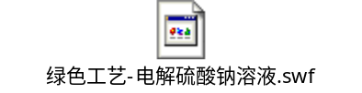
阳离子交换膜的作用：阳离子交换膜只允许阳离子Na⁺ H⁺通过，而阴离子和气体分子（H₂ Cl₂)不能通过。既防止阴极产生的H₂和阳极产生的Cl₂混合而引起的爆炸，又能避免阳极产生的Cl₂和阴极室中的NaOH溶液发生反应生成NaClO而影响烧碱的纯度。
电解饱和食盐水时，食盐为什么要进行精制？
粗盐水中含有泥沙、Ca²⁺、Mg²⁺、Fe³⁺、SO₄²⁻等
杂质，不符合电解要求，必须除去。

Slide 9
如何精制食盐水？加什么试剂，加试剂的正确顺序？
(1)加入过量的BaCl₂溶液，除去SO₄²⁻
Ba²⁺+SO₄²⁻=BaSO₄↓
(2)加入过量的Na₂CO₃溶液，除去过量的Ba²⁺和溶液中的Ca²⁺。
Ba²⁺ + CO₃²⁻=BaCO₃ ↓ Ca²⁺+CO₃²⁻=CaCO₃ ↓
(3) 加入过量的NaOH溶液，除去Mg²⁺ Fe³⁺
Mg²⁺+2OH⁻=Mg(OH)₂ ↓ Fe³⁺+3OH⁻=Fe(OH)₃ ↓
(4) 加入盐酸调节溶液的pH致中性。溶液中还有少量的Mg²⁺ Ca²⁺，随着电解的进行,溶液pH值的增大，会生成沉淀，堵塞和损坏阳离子交换膜，该盐水要送入阳离子交换塔进一步除去Mg²⁺ Ca²⁺。

Slide 10

2、铜的电解精炼
粗铜中含有杂质（如Zn Fe Ni Ag Au和Pt),其导电性不能满足电气工业的要求，必须用电解的方法精炼铜。
+
-
粗铜
精铜
CuSO₄
电解时，粗铜作阳极，与直流电源的正极相连；纯铜作阴极，与电源的负极相连；硫酸铜为电解质（加入一定量的硫酸）。

Slide 11
电解时，两极反应：阴极： Cu²⁺ + 2e⁻ = Cu
阳极： Cu –2e⁻ = Cu²⁺
纯铜越来越大，粗铜变小，铜离子浓度变小，要定期更换或加硫酸铜溶液。
比铜活泼的金属杂质Zn Fe Ni 也同时失去电子
阳极： Zn-2e⁻ = Zn²⁺ Ni – 2e⁻ = Ni²⁺
Fe -2e⁻ = Fe²⁺
但它们的阳离子比Cu²⁺难得电子，所以它们并不在阴极上析出，而留在电解液中。
比铜不活泼的Ag Au 等杂质，因为失电子能力比铜弱，Ag Au难以变成阳离子溶解下来， Ag Au以单质形式沉积在电解池的阳极底部（阳极泥中）。

Slide 12
3、电镀
电镀 ：利用电解原理在某些金属表面镀上一层其它金属或合金的过程。
电镀使金属更加美观耐用，增强防锈能力、耐磨性或改善外观。防止钢铁腐蚀的常用办法就是在表面镀上一层锌、铜、铬、镍。
电镀时，待镀金属制品与电源的负极相连作阴极，镀层金属与电源的正极相连作阳极，用含有镀层金属离子的电解质为电镀液，接上直流电源即可。

Slide 13
电镀铜：例如在铁片上镀上一层铜。
待镀金属铁与电源的负极相连，为电镀槽的阴极，镀层金属铜与电源的正极相连为电镀槽的阳极，用硫酸铜溶液为电解质溶液。
-
+
铁
铜
CuSO₄
电镀铜的电极反应：阳极：Cu-2e⁻=Cu²⁺
阴极：Cu²⁺+2e⁻=Cu
电镀的特点：溶液中的铜离子的浓度基本不变，pH值基本不变。

Slide 14
练习：设计一个在铁片表面镀锌的实验装置，画出装置图，写出电解质溶液及在阴、阳两极的电极反应方程式。
-
+
锌
铁
阳极： Zn -2e = Zn²⁺
阴极： Zn²⁺+2e = Zn
阳极的锌（镀层金属）不断减少，阴极的锌（镀件）表面不断增加，减少的锌和增加的锌量相等。电解质溶液中的ZnCl₂含量保持不变。
ZnCl₂溶液
在电镀前一般要进行抛光、除油、酸洗、水洗等预处理。 提倡无氰电镀。

Slide 15
4、铝的冶炼
能否用置换反应来制备单质铝？为什么？
（1）原料的选择: Al₂O₃和Na₃AlF₆冰晶石（熔剂，降低Al₂O₃ 的熔点）
（2）电极反应和电解反应
阳极：6O²⁻ -12e⁻=3O₂
阴极：4Al³⁺+12e⁻=4Al
电解总反应：2Al₂O₃===4Al+3O₂
（3）设备介绍
电解

Slide 16
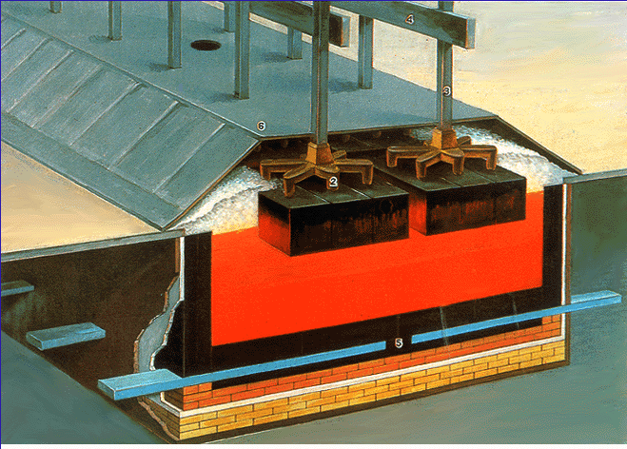
阳极C
电解质
熔融态铝
钢壳
阴极C
钢导电棒
铝电解槽

Slide 17
+
-
5、金属腐蚀的防护
C
Fe
海水
金属腐蚀的快慢顺序：
电解池的阳极>原电池的负极>化学腐蚀>原电池的正极>电解池的阴极

Slide 18
习题课
1、用惰性电极分别电解下列物质的水溶液一段时间后，溶液的pH会上升的是（ ）
A BaCl₂ B CuSO₄ C NaNO₃ D H₂SO₄
2、用惰性电极分别电解下列物质的水溶液一段时间后，向剩余的溶液中加入适量水能使溶液完全恢复到电解前浓度的是（ ）
A CuSO₄ B NaCl C Na₂SO₄ D KOH
3、用惰性电极分别电解下列物质的水溶液一段时间后，再加入另一种物质（括号内）溶液完全恢复到电解前浓度的是
A CuSO₄(CuO) B NaCl(HCl)
C NaOH (H₂O) D CuSO₄ ( Cu(OH)₂)

Slide 19
4、用两支惰性电极电解500mlAgNO₃溶液中，通电后，溶液的pH值从6变为3时，电极上应析出银的质量
A 27mg B 54mg C 108mg D 216mg
5、用石墨作电极电解饱和食盐水500mL,以阴极和阳极得到气体的总体积为112mL(标准状况）时，溶液的pH是
A 13 B 12 C 11 D 10

Slide 20
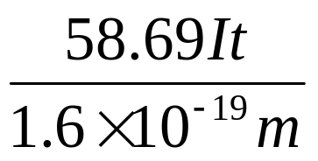
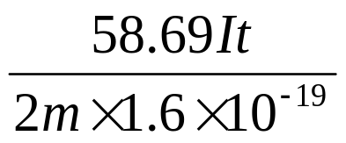
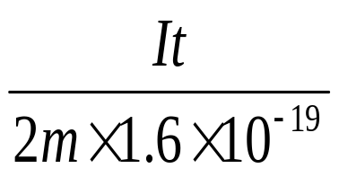
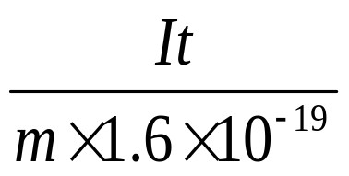
7、两根镍棒分别与电源的正负极相连，在NiSO₄溶液中进行电解，若电流强度为I,通电时间为t,阳极失重为mg,每个电子带电量为1.6 ×10⁻¹⁹库仑，镍的摩尔质量为58.69g/mol，则可求出阿佛加得罗常数为
A B
C D

Slide 21
8在下列两个电解池
中，I、II两极都是
石墨电极。将电源
接通，通电16分5秒，电流强度为5安培，Pt电极质量增加5.40g。试回答下列问题：
（1）在I、II极上析出质量各为多少g？
（2）Ag电极溶解多少g？根据该池给出的实验数据，计算阿伏加德罗常数是多少？
Ⅰ
Ⅱ
Pt
Ag
CuSO₄
AgNO₃

Slide 22
9、称取某金属氧化物MO14.94g,将它溶于稀硫酸中。然后再用水稀释至250mL，取这种溶液50mL，用Pt作电极电解得到2.348g该金属，试回答：
（1）M是Mg Ni Cu Ca Pb中哪种金属。
(2) 析出2.348g该金属时，消耗多少摩尔电子？多少电量？(每摩尔电子电量96500c)
（3）电解前，金属离子的物质的量浓度?

Slide 23
 | 原电池（Zn-Cu) | 电解池(电解CuCl₂)
定 义 | 化学能转化为电能的装置。 | 电能转化为化学能的装置。
电极 | 负极：较活泼金属为负极(Zn)。 | 阳极：与电源正极相连的极。
 | 正极：较不活泼的金属为正极(Cu)。 | 阴极：与电源负极相连的极。
电极反应 | 负极发生氧化反应 Zn-2e⁻=Zn²⁺ | 阳极发生氧化反应 2Cl⁻ - 2e⁻= Cl₂
 | 正极发生还原反应 2H⁺+2e⁻=H₂ | 阴极发生还原反应 Cu²⁺+2e⁻=Cu
总反应 | Zn+2H⁺=Zn²⁺+H₂ | CuCl₂==Cu+Cl₂
 | 原电池的负极被腐蚀，正极被保护。 | 电解池的阴极本身不参加反应，阴极被保护。
电解

Slide 24
电化学的计算

Slide 25
解题基本思路:
1、写出电极反应式或电解总反应式；
2、依题意列关系式求解；
计算技巧：
1、应用电子守恒法；
2、若是串联电解槽，各个电极通过电子数相等；若是并联电解槽，各槽通过的电子数之和就是电源通过的总电子数。

Slide 26
例1：用惰性电极电解M(NO₃)_{x}的水溶液，当阴极上增重a g时，在阳极上同时产生b L氧气（标况），求金属M的相对原子质量。

Slide 27
例2 ： 某硝酸盐晶体化学式为M(NO₃)x·nH₂O，式量为242，将1.21g该晶体溶于水配成100mL溶液，用惰性电极进行电解。当有0.01 mol 电子转移时，溶液中金属离子全部析出，此时阴极增重0.32g。求：
①金属M的相对原子质量及 x、n 值；
②电解溶液的pH（溶液体积仍为100mL）。

Slide 28
例2 ： 某硝酸盐晶体化学式为M(NO₃)x·nH₂O，式量为242，将1.21g该晶体溶于水配成100mL溶液，用惰性电极进行电解。当有0.01 mol 电子转移时，溶液中金属离子全部析出，此时阴极增重0.32g。求：
①金属M的相对原子质量及 x、n 值；
②电解溶液的pH（溶液体积仍为100mL）。
M^{x+} + xe⁻ = M
0.005mol 0.01mol 0.32g
所以：x = 2 ；M = 64 ；n = 3
产生H⁺为0.01mol，pH=1

Slide 29
例3: 铂电极电解1LCu(NO₃)₂和KNO₃混合溶液,通电一段时间,两极均产生11.2L(S.T.P)气体.求电解后溶液的pH,并确定析出铜的物质的量.
解析：阳极 4OH⁻-4e⁻=2H₂O+O₂↑
阴极 Cu²⁺+2e⁻ =Cu↓ 2H⁺+2e⁻ =H₂↑
阳极转移电子的物质的量为: 0.5×4 = 2mol,消耗OH⁻ 2mol,即产生H⁺ 2mol.
阴极生成0.5molH₂,消耗H⁺ 1mol;所以溶液中C(H⁺)=1mol/L pH=0
生成H₂转移的电子:0.5 ×2=1mol,故还有1mole⁻ 用于还原Cu²⁺,可析出铜为0.5mol.

Slide 30
例4 ： 用石墨电极电解100mL H₂SO₄与CuSO₄的混合液，通电一段时间后，两极均收集到2.24L（标况）气体，则原混合液中Cu²⁺的物质的量浓度为（ ）
A.1mol/L B.2mol/L C.3mol/L D.4mol/L
阳极O₂为0.1mol，电子为0.4mol
则H₂为0.1mol，所以Cu为0.1mol，浓度为A

Slide 31
例5：在500 gCuSO₄溶液中插入两根电极。一极为铁，一极为含杂质锌均匀的粗铜，通电一段时间后，切断电源，立即将电极取出，这时铁极上析出7.04 g铜，电解液增重0.02 g。求粗铜中锌的质量分数。
7.04 g
解:铁极上析出铜的物质的量为:
=0.11 mol
64 g/mol
设溶解的粗铜中,Cu和Zn的物质的量分别为 x 、y
阳极： Zn － 2e⁻ ＝ Zn²⁺
y
2y
Cu － 2e⁻ ＝ Cu²⁺
x
2x
阴极： Cu²⁺ ＋ 2e⁻ ＝ Cu
0.22 mol
0.11 mol
2 x + 2 y = 0.22 mol
(电子守恒)
64 g/mol x + 65 g/mol y －7.04 g = 0.02 g
(质量守恒)

Slide 32
解得: x = 0.09 mol ; y = 0.02 mol
0.02 mol × 65 g/mol
ω(Zn)＝
×100%
0.02 mol × 65 g/mol + 0.09 mol × 64 g/mol
＝18.4%

